Slide 1
תיאורית גילוי אותות
Signal Detection Theory
Notes:
https://www.wolframcloud.com/objects/demonstrations/SignalDetectionTheory

Slide 2
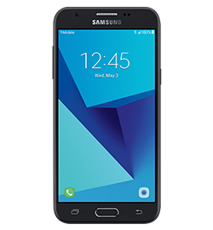

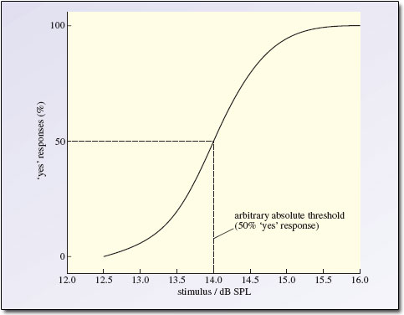
מה התוספת של תאוריית גילוי אותות בהשוואה לתאוריית הסף המוחלט?
אבל...

Slide 3
תיאורית גילוי אותות –
4 מצבים אפשריים
המצב בעולם תגובת הנבדק | היה אות | לא היה אות
כן היה
לא היה
FA
HIT
CR
MISS

Slide 4
יחזקאל החרוץ נסע לטיול למזרח לאחר הצבא. במהלך הטיול פגש אנשים רבים, ובכל מפגש התלבט - האם האנשים שפגש ישראלים ויש לשוחח עמם בעברית, או שאלו אנשים מארצות אחרות שאינם דוברים עברית?
יחזקאל מעוניין ליצור קשר עם ישראלים, אך הוא ידוע בביישנותו, ופניה בעברית לאדם שאינו דובר עברית תביך אותו מאוד.

Slide 5
מהם המצבים האפשריים ע"פ תאורית גילוי אותות?
מצב עולם תגובת יחזקאל
לא ישראלי
ישראלי
FA
HIT
יצור קשר בעברית
לא יצור קשר בעברית
CR
MISS

Slide 6
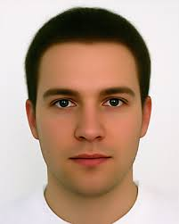
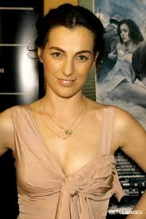



מקורות לרעש
(לשינוי ברגישות)
שינויים הקשורים באות
תנודתיות פנימית
אינטראקציה ביניהם

Slide 7

קריטריון
אינו תלוי ברגישות, ורגישות אינו תלויה בו.
נמוך או גבוה? מה המשמעות מבחינת הטעויות?
ממה הוא מושפע?

Slide 8
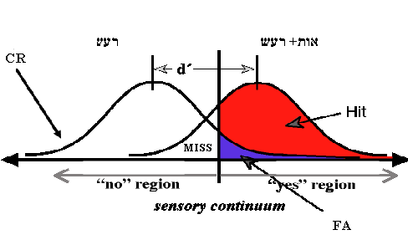
לאחר חודש טיול, יחזקאל הגיע לאזור שידוע כאזור המושך ישראלים רבים.
עוד בארץ, שמע על אכסניה באזור, שדורגה על ידי ישראלים רבים כמצוינת.
יחזקאל, שעייף ומותש מיום נסיעות, מאוד מעוניין למצוא אכסניה זו.
אך ביישנותו הרבה והחשש מלשוחח בעברית עם אנשים שאינם ישראלים, גוברים עליו, והוא איננו יודע מה לעשות.
מהם הגורמים שיכולים להשפיע על הקריטריון של יחזקאל?
מהם הגורמים שיכולים להשפיע על הרגישות של יחזקאל?

Slide 9
עקומת שוות רגישות (ROC)
1
*4
*3
P(HIT)
0.5
*2
*1
0
0.5
1
P(FA)

Slide 10
הסברים נלווים

Slide 11
שאלה לדוגמה
משחק גביע המדינה בין מכבי חיפה להפועל באר שבע נמצא בשלבי ההכרעה. התוצאה הינה תיקו, וכאשר נותרו 5 דק' לסיום המשחק מתחיל לרדת גשם זלעפות.
החלוץ של ב"ש בועט כדור לשער, אך בעקבות הגשם נפגעת הראות, ולא ברור האם הכדור נכנס לשער או לא. אוהדי חיפה טוענים "אין גול!". לעומתם, אוהדי ב"ש טוענים כי "יש גול!".
מהו האות?
מהו הרעש?
מהם המצבים האפשריים מבחינת תיאורית גילוי אותות?

Slide 12
תשובות:
האות – הגול
הרעש – כל הדברים שמפריעים למערכת לזהות אם היה גול (מוסחות, לא ראו טוב את המהלך, היה נראה כי הכדור לא נכנס לרשת- ובעיקר הגשם)
המצבים האפשריים מבחינת תיאורית גילוי אותות –
מצב בעולם תגובת האוהדים | היה גול | לא היה גול
אמרו שהיה גול | HIT | FA
אמרו שלא היה גול | MISS | CR

Slide 13
מה השוני בין שתי קבוצות האוהדים?
השוני הוא בקריטריון
לאוהדי חיפה מוטיבציה שב"ש תפסיד. לכן, הקריטריון שלהם גבוה יותר => מקטין HIT ומקטין FA.
אוהדי ב"ש מושפעים מהמוטיבציה לנצח, לכן הקריטריון שלהם נמוך יותר => מגדיל HIT ומגדיל FA.
רעש + אות אוהדים
רעש
קריטריון באר שבע
קריטריון חיפה

Slide 14
נסו לשרטט עקומת ROC
רגישות אוהדי ב"ש
רגישות אוהדי חיפה
P(HIT)
אוהדי ב"ש
אוהדי חיפה
P(FA)

